Slide 1




Một ô tô đang chạy với vận tốc 20m/s thì người lái đạp phanh, ô tô chuyển động chận dần đều với vận tốc $v\left(t\right)=−40t+20$ (m/s) , trong đó t là thời gian tính bằng giây kể từ lúc đạp phanh. Hỏi từ lúc đạp phanh đến khi dừng hẳn, ô tô còn di chuyển
bao nhiêu mét?

Slide 2

CHƯƠNG 12. NGUYÊN HÀM VÀ TÍCH PHÂN
BÀI 12: NGUYÊN HÀM
TIẾT 1

Slide 3
NỘI DUNG BÀI HỌC
DIỆN TÍCH HÌNH THANG CONG
ĐỊNH NGHĨA TÍCH PHÂN
TÍNH CHẤT TÍCH PHÂN

Slide 4

1 . KHÁI NIỆM TÍCH PHÂN .
Diện tích hình thang cong.
Hình phẳng giới hạn bởi đồ thị $y=f(x)$ , trục hoành và hai đường thẳng $x=a, x=b (a<b)$ trong đó 𝒇(𝒙) là hàm số liên tục không âm trên đoạn [a;b] , gọi là một hình thang cong.

Slide 5

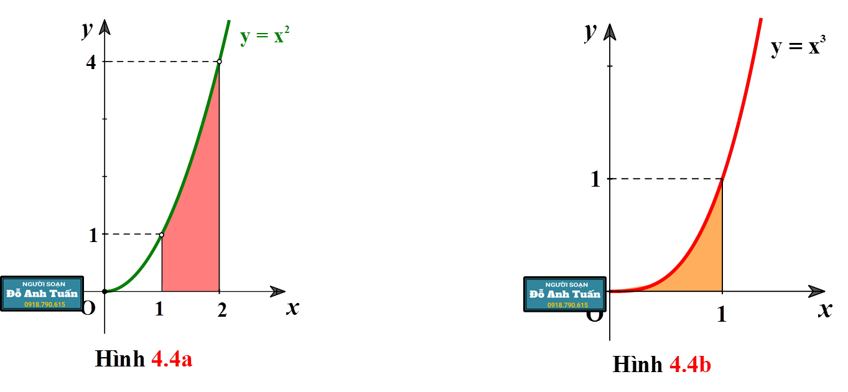

Những hình phẳng được tô màu dưới đây có phải là hình thang cong ?
1
Hình 4.4a là hình thang cong giới hạn bởi đồ thị $y=x^{2}$ , trục hoành và 2 đường thẳng $x=1, x=2$
Hình 4.4b là hình thang cong giới hạn bởi đồ thị $y=x^{3}$ , trục hoành và 2 đường thẳng $x=0, x=1$

Slide 6

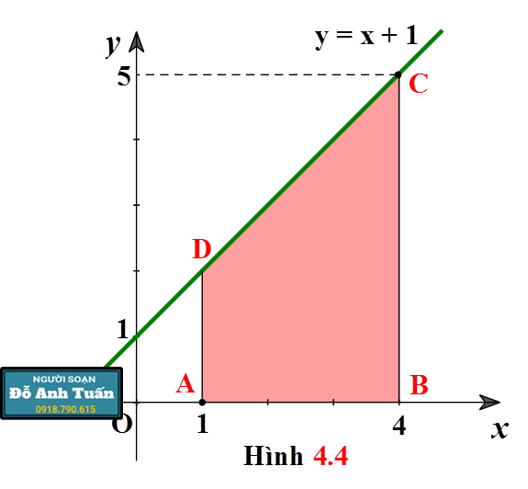
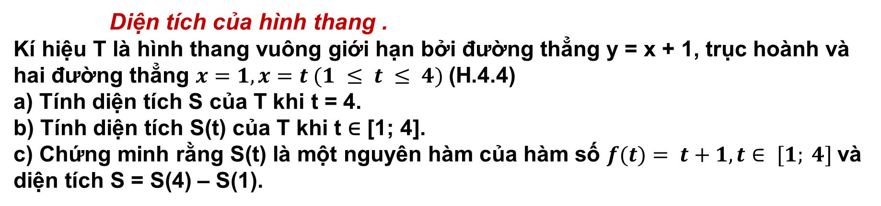
1 . KHÁI NIỆM TÍCH PHÂN .
Diện tích hình thang cong.
Diện tích của hình thang .
Kí hiệu T là hình thang vuông giới hạn bởi đường thẳng y = x + 1, trục hoành và hai đường thẳng $x=1, x=t (1 ≤ t ≤ 4)$(H.4.4)
a) Tính diện tích S của T khi t = 4.
b) Tính diện tích S(t) của T khi t ∈ [1; 4].
c) Chứng minh rằng S(t) là một nguyên hàm của hàm số $f(t)= t+1, t∈ [1; 4]$và diện tích S = S(4) – S(1).
Kí hiệu A(1; 0), B(4; 0) và C, D lần lượt là giao điểm của đường thẳng x = 4; x = 1 với đường thẳng y = x + 1.
Khi đó C(4; 5), D(1; 2). Ta có: AD = 2; BC = 5; AB = 3.
Diện tích hình thang T là :

Slide 7
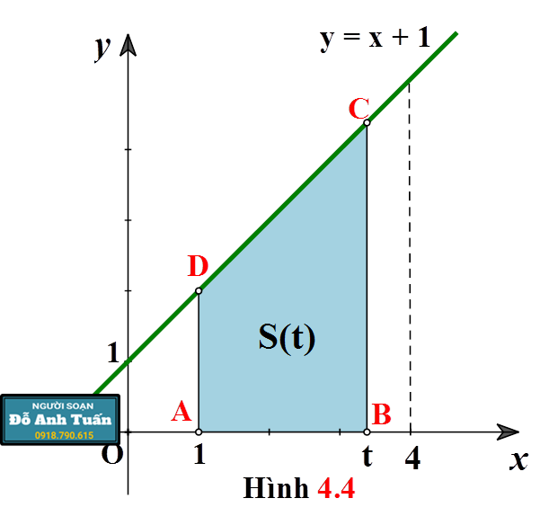
Gọi A(1; 0), B(t; 0), t ∈ [1; 4] và C, D lần lượt là giao điểm của đường thẳng x = t; x = 1 với đường thẳng y = x + 1.
Ta có : C(t; t + 1); D(1; 2). AB = t – 1; AD = 2; BC = t + 1.
Khi đó diện tích hình thang ABCD là :
Ta có :
Do đó S(t) là một nguyên hàm của hàm số $f(t)=t+1, t∈[1; 4].$
Khi đó :
Do đó S(4) – S(1) = S.

Slide 8
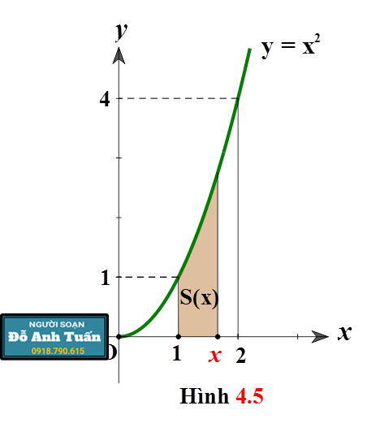

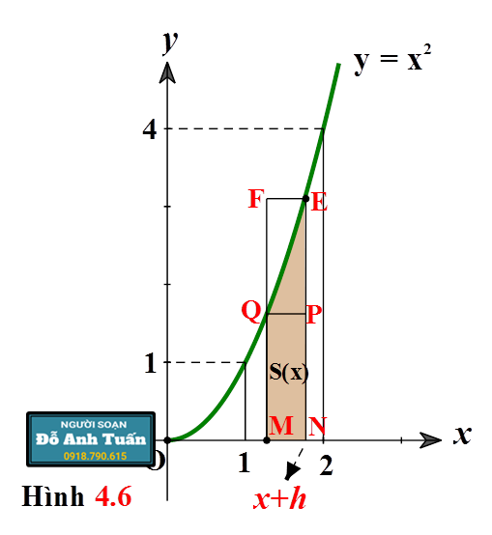




a) Diện tích hình thang cong.
Diện tích của hình thang cong.
Xét hình thang cong giới hạn bởi đồ thị $y=x^{2}$, trục hoành và hai đường thẳng $x=1, x=2$ . Ta muốn tính diện tích S của hình thang cong này .
Với mỗi $x∈[1;2]$, gọi S(x) là diện tích phần hình thang cong đã cho nằm giữa 2 đường thẳng vuông góc trục Ox tại điểm có hoành độ bằng 1 và x
Cho $h>0$ sao cho $x+h<2$. So sánh hiệu $S\left(x+h\right)−S(h)$ với diện tích 2 hình chữ nhật MNPQ và MNEF (H.4.6) . Từ đó suy ra :
Cho $h<0$ sao cho $x+h>1$. Tương tự phần a, đánh giá hiệu $S\left(x+h\right)−S(h)$ . Từ đó suy ra :

Slide 9
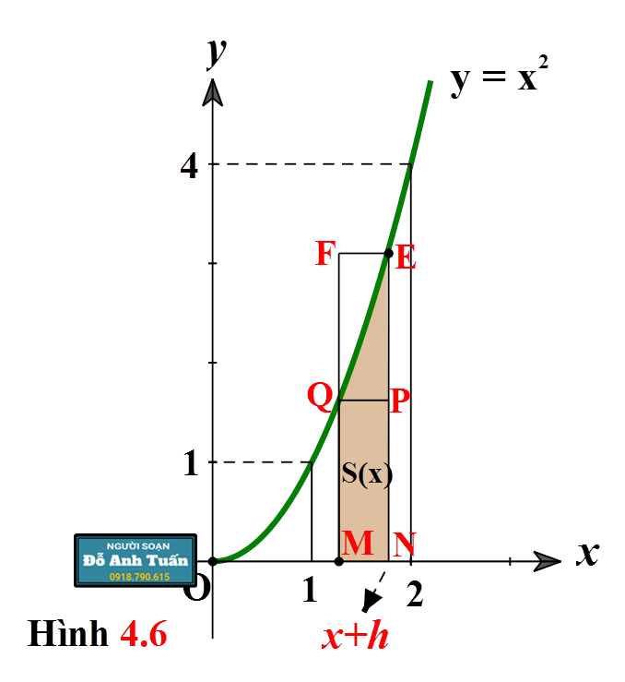

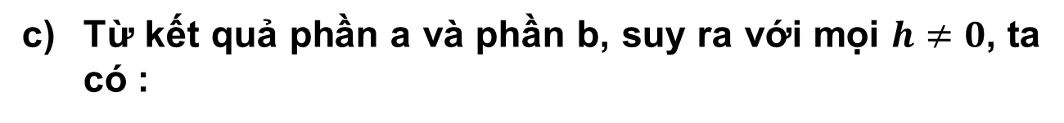
a) Diện tích hình thang cong.
Từ kết quả phần a và phần b, suy ra với mọi $h≠0$, ta có :
Từ đó chứng minh :
Người ta đã chứng minh được : $S^{′}\left(1\right)=1 , S^{′}\left(2\right)=4$ tức là S(x) là một nguyên hàm của x² trên [1;2]
Từ kết quả phần c, ta có :
Sử dụng điều này với lưu ý S(1) = 0 và diện tích S = S(2) , hãy tính S.
Gọi F(x) là một nguyên hàm của $f\left(x\right)=x^{2}$ trên [1;2] . So sánh F(2) – F(1)

Slide 10

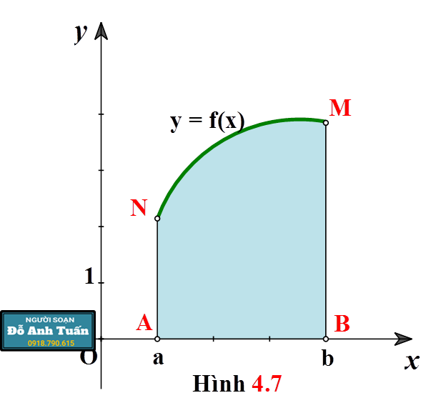

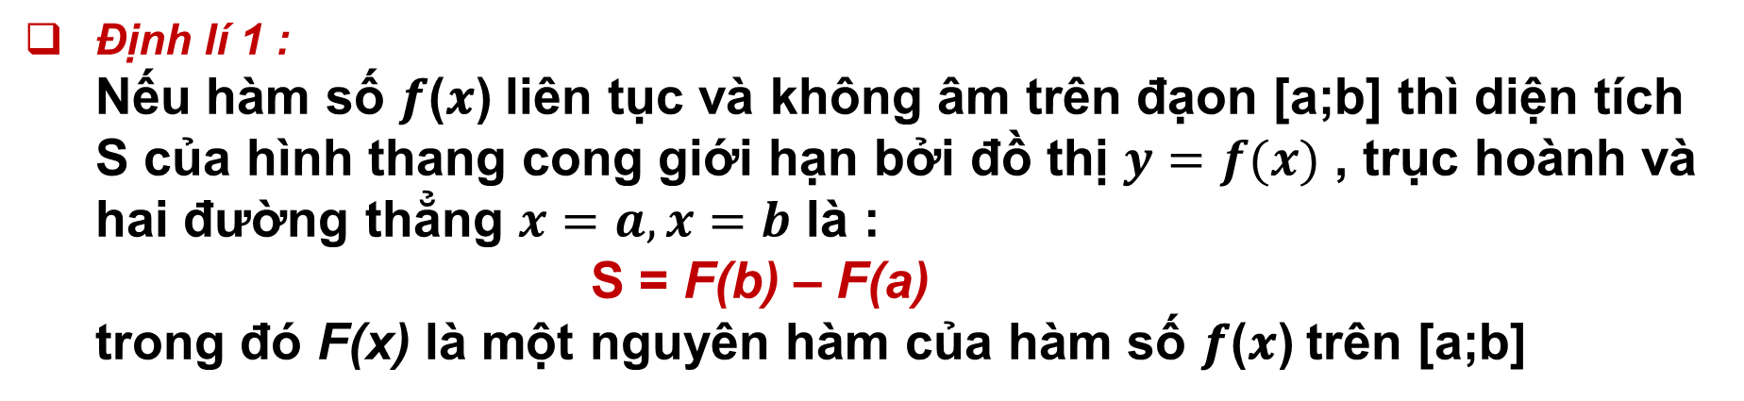
Diện tích hình thang cong.
Định lí 1 :
Nếu hàm số 𝒇(𝒙) liên tục và không âm trên đạon [a;b] thì diện tích S của hình thang cong giới hạn bởi đồ thị $y=f(x)$ , trục hoành và hai đường thẳng $x=a, x=b$ là :
S = F(b) – F(a)
trong đó F(x) là một nguyên hàm của hàm số 𝒇(𝒙) trên [a;b]

Slide 11
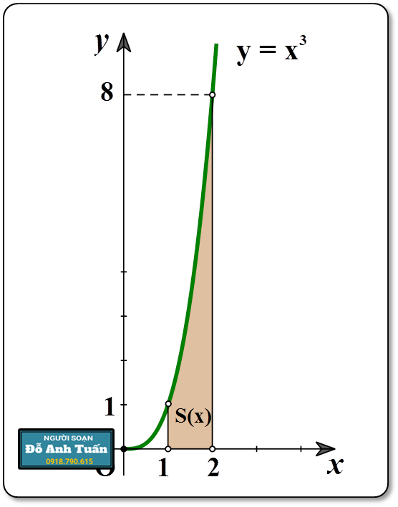

a) Diện tích hình thang cong.
Tính diện tích S của hình thang cong giới hạn bởi đồ thị hàm số $y=f\left(x\right)=x^{3}$, trục hoành và 2 đường thẳng $x=1, x=2$.
2
Một nguyên hàm của hàm số $f\left(x\right)=x^{3}$ là :
Do đó diện tích của hình thang cong là :

Slide 12



Slide 13











Slide 14
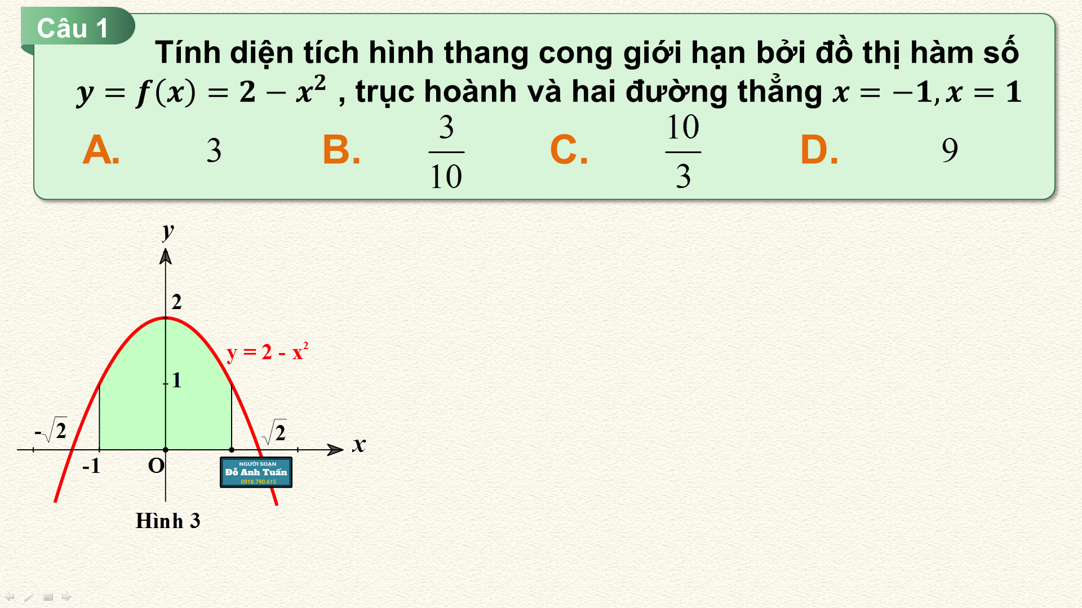


Chọn đáp án C
Giải thích: Hàm số $y=f\left(x\right)=2−x^{2}$ liên tục, dương trên $\left[−1;1\right]$ và có một nguyên hàm là $F\left(x\right)=2x−\frac{x^{3}}{3}$

Slide 15
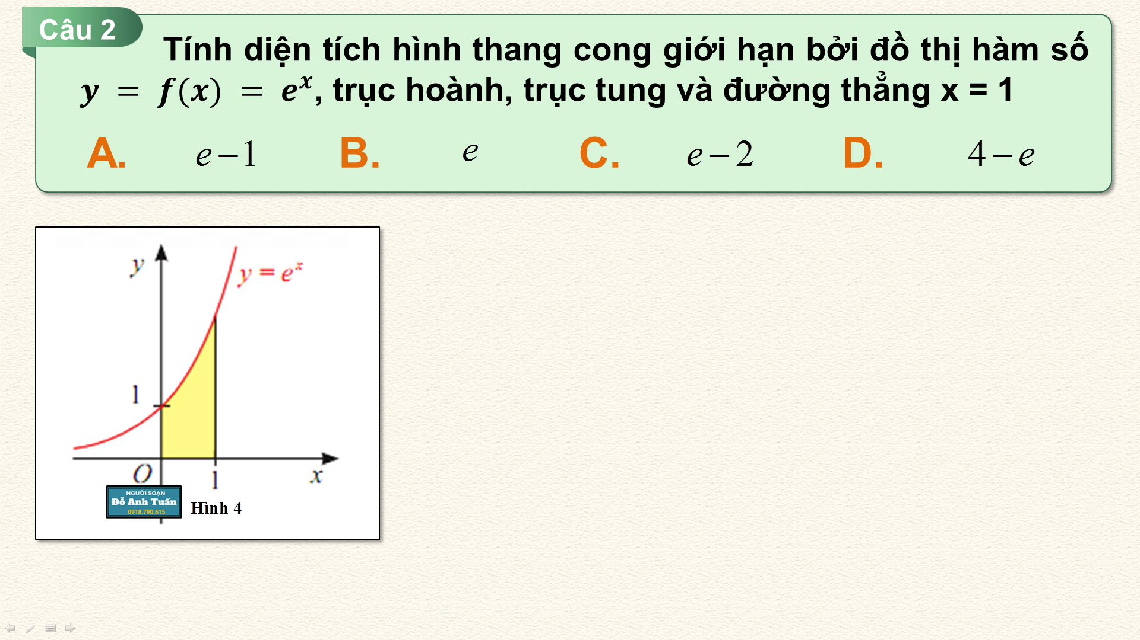

Chọn đáp án A
Giải thích: Hàm số$y = f(x) = e^{x}$ liên tục, dương trên $\left[0;1\right]$ và có một nguyên hàm là $F\left(x\right)=e^{x}$

Slide 16
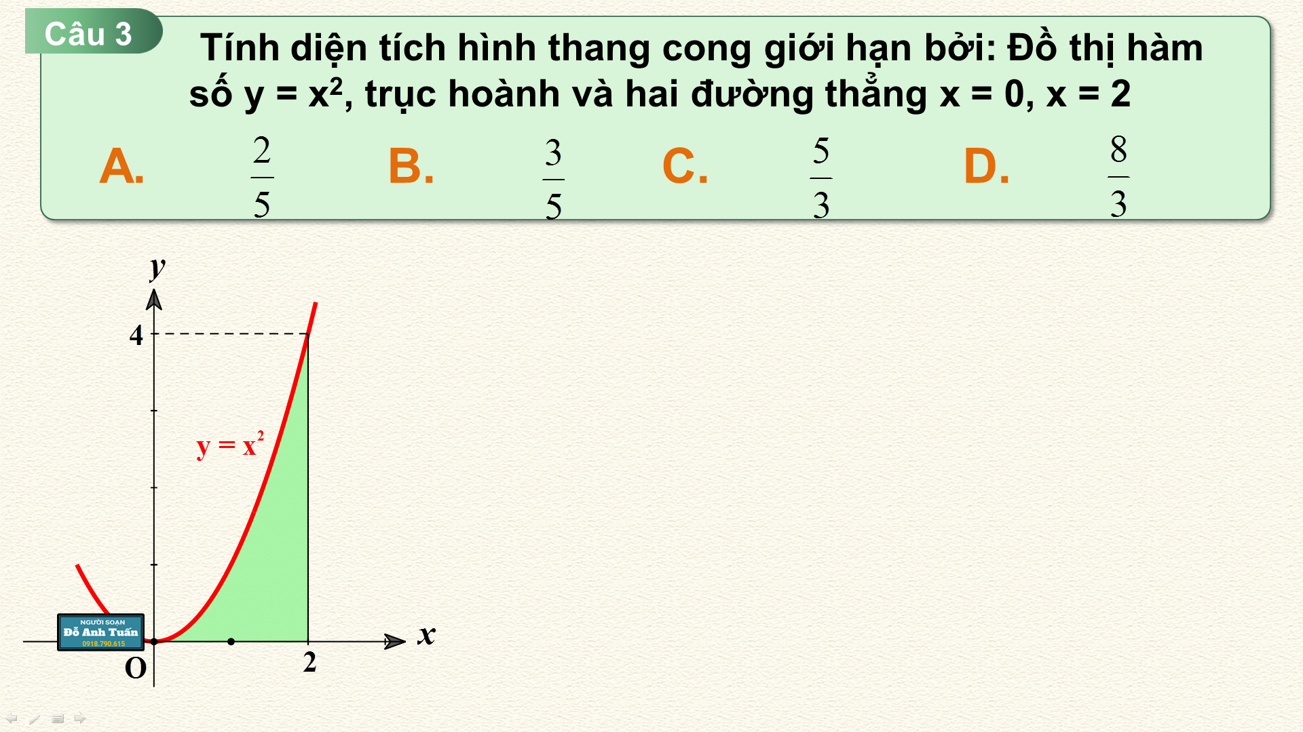

Chọn đáp án A
Giải thích: Vì y = x² liên tục và không âm trên [0; 2] và có một nguyên hàm là $F\left(x\right)=\frac{x^{3}}{3}$

Slide 17
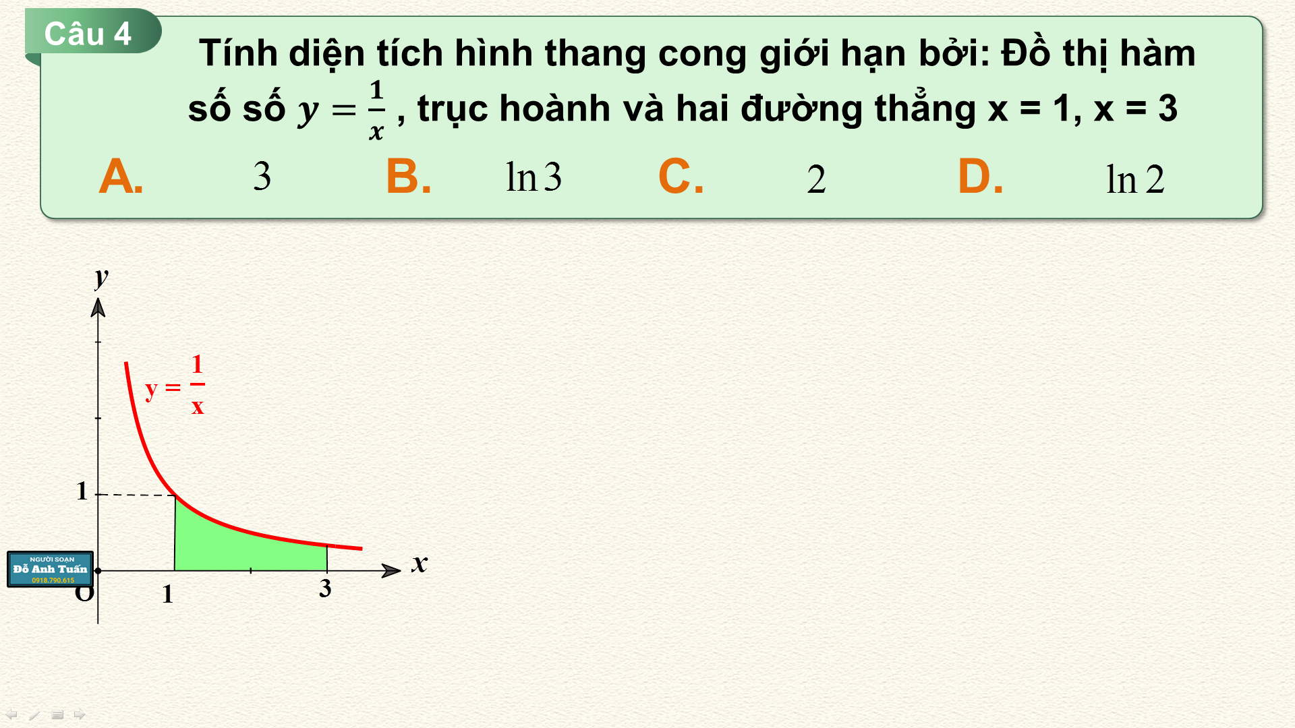
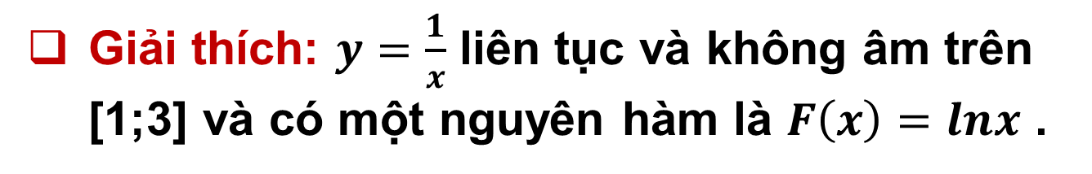
Chọn đáp án B
Giải thích: $y=\frac{1}{x}$ liên tục và không âm trên [1;3] và có một nguyên hàm là $F\left(x\right)=lnx$ .

Slide 18



HƯỚNG DẪN VỀ NHÀ
Ghi nhớ kiến thức trong bài.
Hoàn thành bài tập : …
Chuẩn bị bài sau “……..”.

Slide 19


